Slide 1
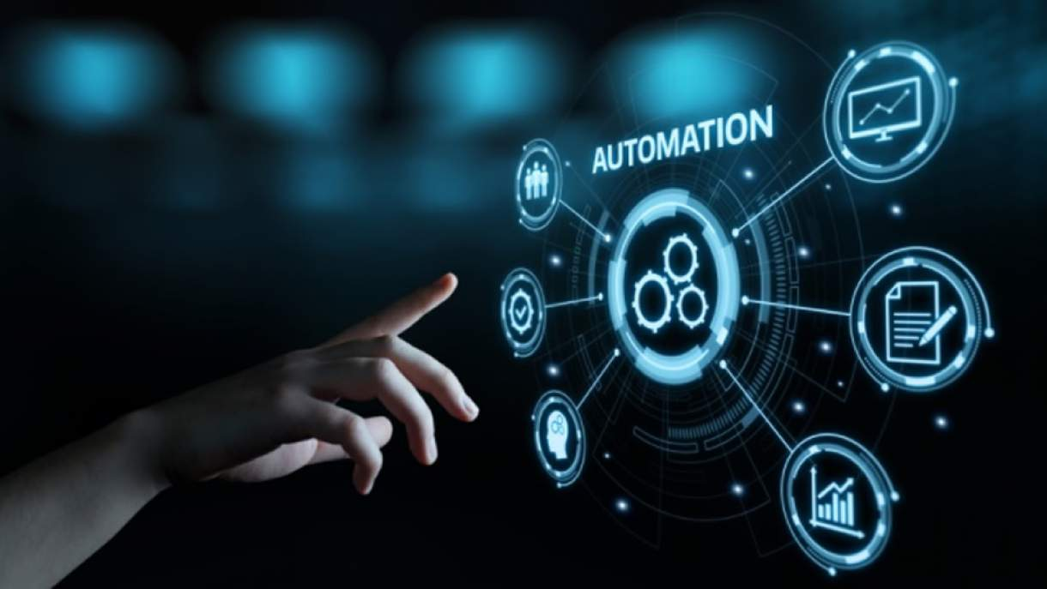
Hiperautomação
Kaio Damasceno
113B

Slide 2
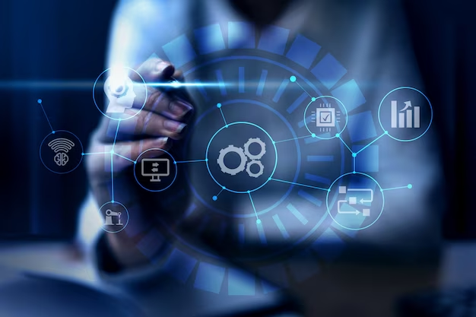
SUMÁRIO
Substituição do trabalho manual
Utilização de IA
Utilização de ML
Consequências

Slide 3
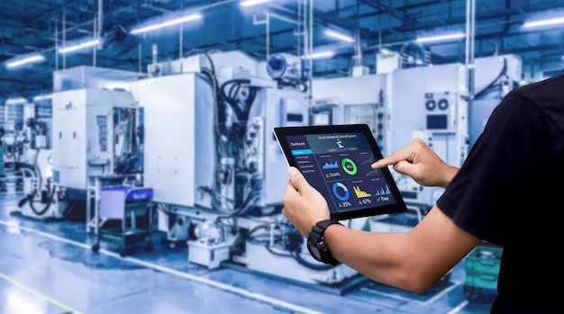
Substituição do trabalho manual
Consiste na substituição do trabalho à mão pelo trabalho robótico automatizado de alto desempenho e custo-benefício.

Slide 4
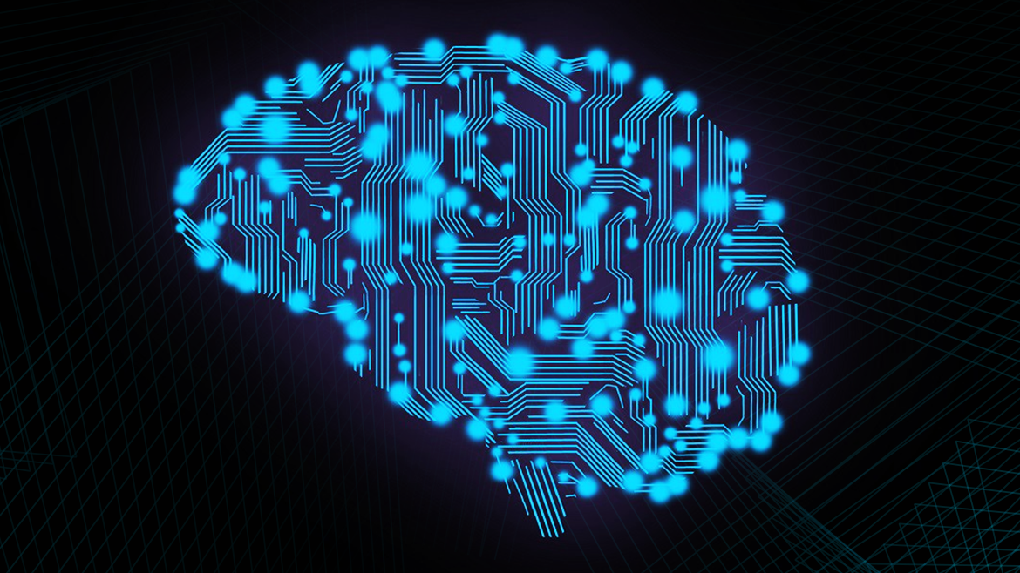
Utilização da IA
Inteligência Artificial é utilizada para automatizar trabalhos repetitivos do dia a dia.
Exemplos:
Assistentes de voz
Reconhecimento facial
Corretor

Slide 5
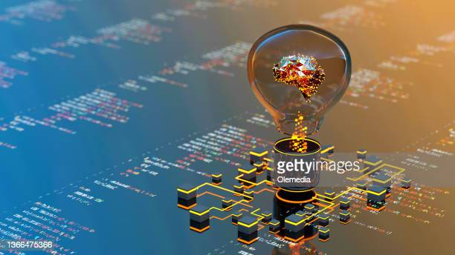
Machine Learning
Seu objetivo é, por meio de algoritmos, dar aos computadores a capacidade de identificar padrões em dados massivos e fazer previsões.
Exemplos:
Serviços de Streaming
Aplicativos de música
Redes sociais

Slide 6
VANTAGENS
Fazem mais em menos tempo com mais precisão
Fazem tarefas enfadonhas do dia a dia
Custos operacionais
Extração de dados empresariais

Slide 7
DESVANTAGENS
Pode gerar desconforto nos funcionarios
Pode gerar desemprego

